Slide 1
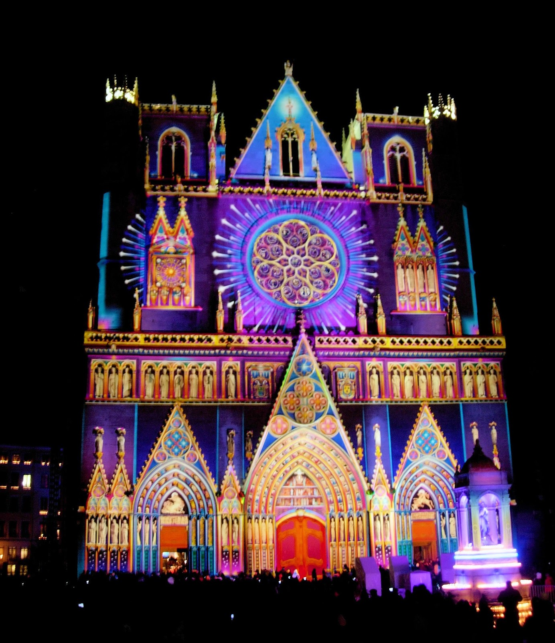
Nous allons…
apprendre des informations sur la fête des lumières à Lyon

Slide 2
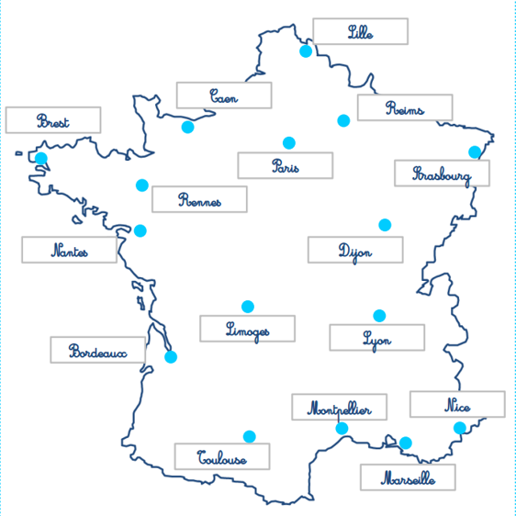
Où est Lyon?
C’est au sud de la France

Slide 3
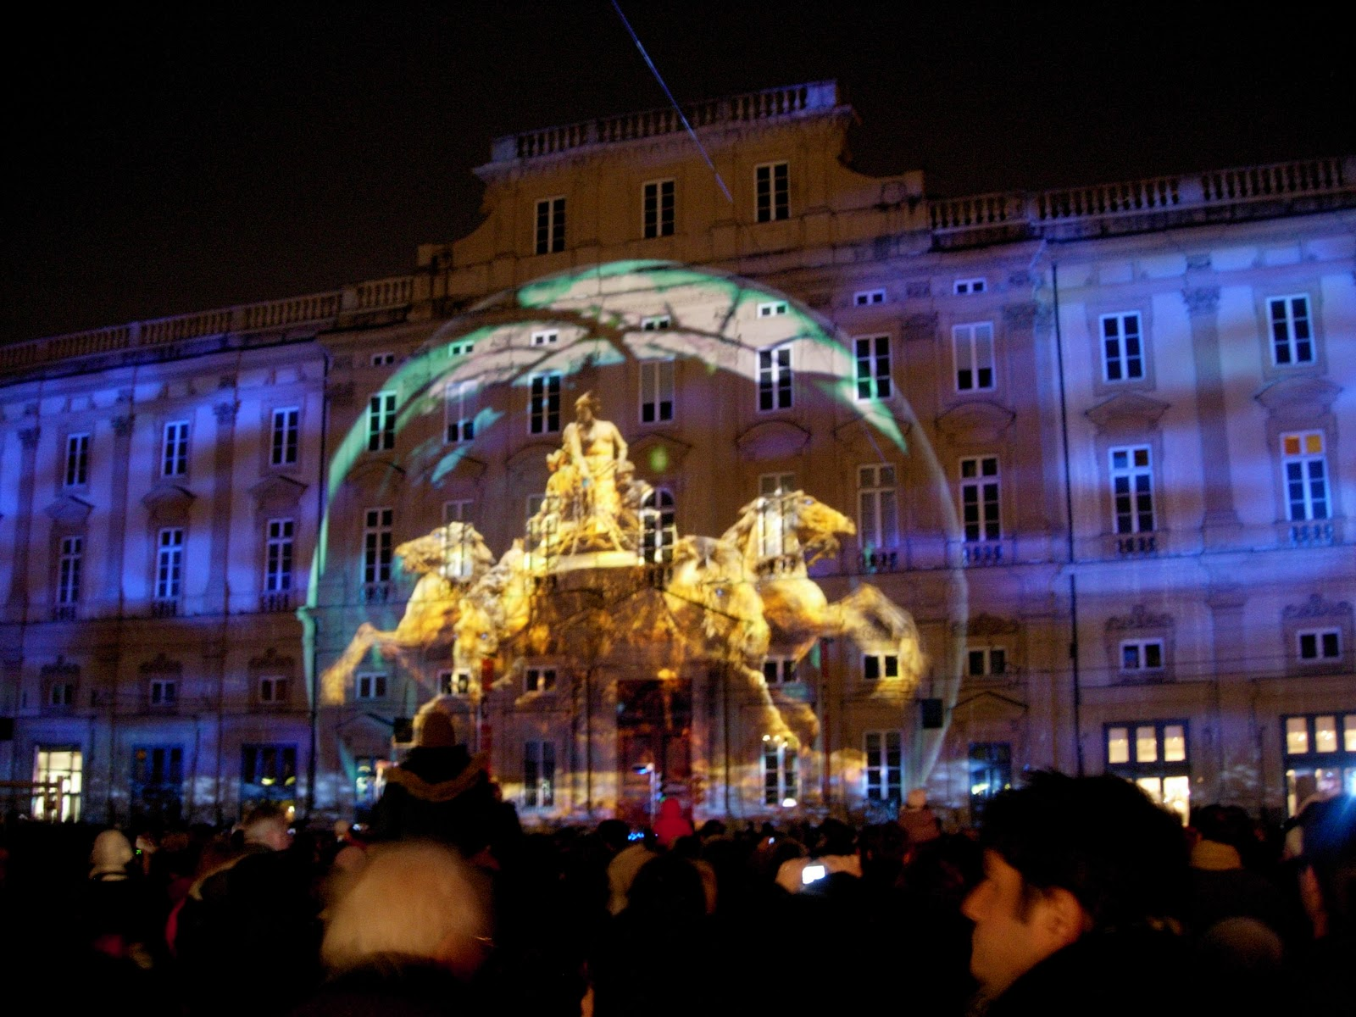
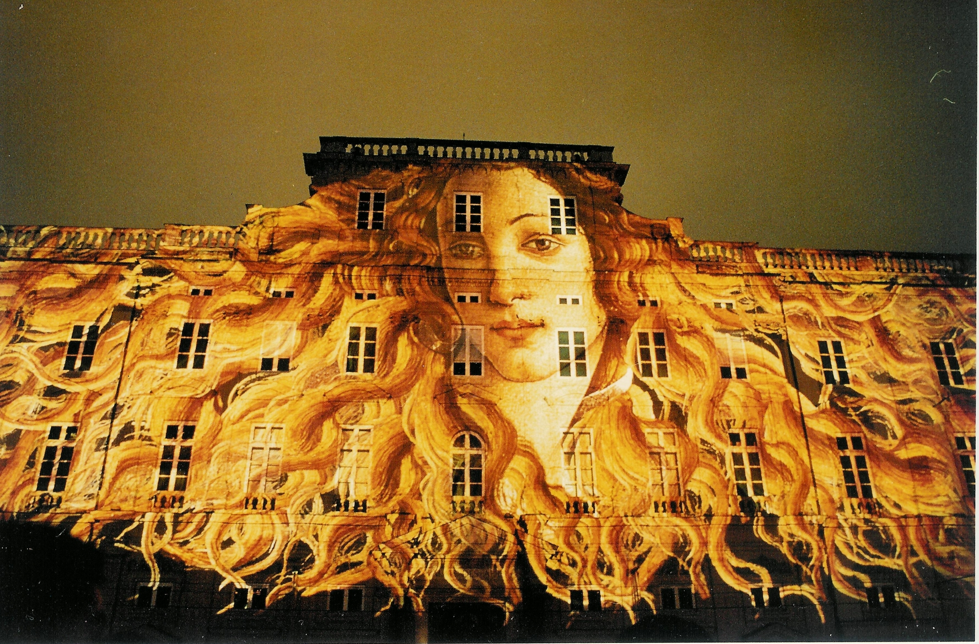
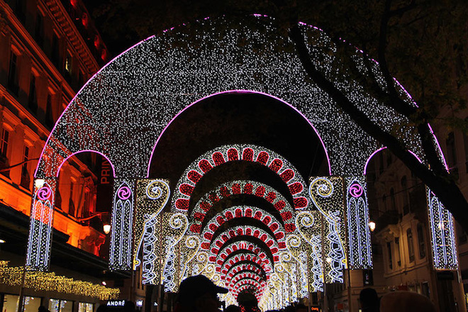
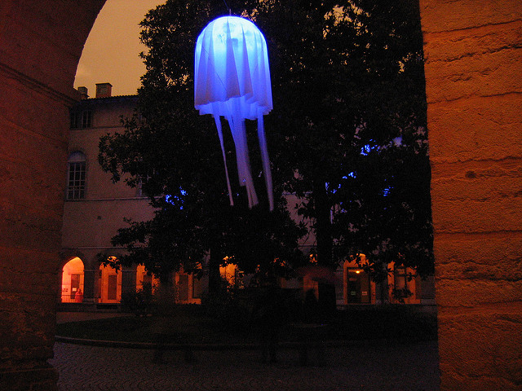
la fête des lumières à Lyon
Notes:
Creative Commons images

Slide 4
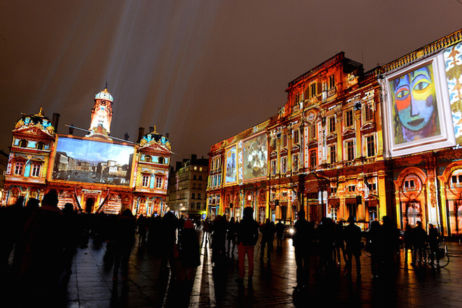
La fête des lumières à Lyon dure quatre jours du 7au 10 décembre.
Le conseil municipal prépare des spectacles de lumières.
Toutes les habitants de la ville décorent leur maison avec des bougies.

Slide 5
la fête des lumières, Lyon
Notes:
NB – as with all light shows, they may not be suitable for any pupils with epilepsy. Please watch the clips first, taking into account the needs of learners in your class(es).
http://www.fetedeslumieres.lyon.fr/en
Information about the festival in English
https://www.youtube.com/watch?v=ero0qoRYJbg&feature=youtu.be A 2m30 second teaser video for the 2017 Festival of Lights in Lyon
OR
https://www.youtube.com/watch?time_continue=6&v=1v7tyz11vR4 – 5 minutes (no need to show all of it!) (Video of 2017 Festival of Lights in Lyon)

Slide 6
Fais correspondre les questions et les réponses.
1. On porte un bonnet, une écharpe et des gants.
4
a. C’est quand la fête?
3
b. Combien de temps dure la fête?
2. C’est à Lyon.
2
c. Où est la fête ?
3. Ça dure quatre jours.
1
d. Qu’est-ce qu’on porte?
4. C’est en décembre.
6
e. Que font les visiteurs ?
5. Ils décorent les maisons avec des bougies.
7
f. Quel temps fait-il?
6. Ils regardent les lumières.
5
g. Que font les habitants de Lyon ?
7. Il fait froid.

Slide 7
Tu aimes…?
Pourquoi?
la fête des lumières
J’aime…
Je n’aime pas…
J’adore…
Je déteste…
Je préfère…
parce que je pense que c’est…
triste
amusant/e
ennuyeux/se
impressionnant/e
émouvant/e
intéressant/e
délicieux/se
bizarre
Notes:
Tu aimes…? Pourquoi?: Do you like …? Why?
Pairwork for pupils to ask each other questions and give opinions. Pupils gave their opinions in this way about the different cultural aspects of different countries in the Autumn Term. I’ve listed the ways to start giving opinions and added a few adjectives at the bottom (from previous lesson & another couple of cognates) of the slide which they may want to use:
amusant: fun, ennuyeux: boring, impressionnant: impressive, émouvant: exciting, intéressant: interesting, délicieux: delicious, horrible: horrible
Encourage pupils to construct full sentences using the support provide. Pupils will need to remember that the feminine nouns with have feminine adjectives: la fête nationale

